Slide 1

Název projektu: Individuální výukou k lepším výsledkům
Příjemce: Základní škola Telč, Masarykova 141, příspěvková organizace
Název vzdělávacího materiálu
Délka v historii a v současnosti
Vzdělávací oblast | Člověk a příroda
Předmět | Fyzika
Téma | Fyzikální veličiny v praxi
Určeno pro | 6. ročník
Archivační kód | VY_52_INOVACE_243
Mgr. Jiří Nerad
10. 10. 2011

Slide 2
Měření délky

Slide 3
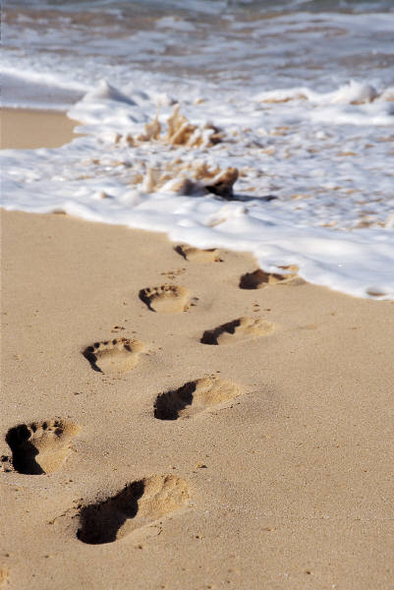

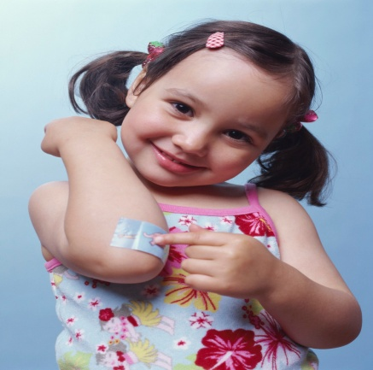
První jednotky délky - doplňte
Délka – jedna z prvních jednotek, kterou lidstvo potřebovalo měřit
První odvozování bylo z rozměrů lidského těla
  S_ _ _ a – asi 30 cm
  P_ _ _ c – asi 2,5 cm
  L_ _ _ t (vídeňský) – asi 0,75 m
  krok (stará česká jednotka) 1 krok = přibližně 60 cm
  sáh, píď,…. další jednotky v historii i dnes , převody těchto jednotek

Slide 4
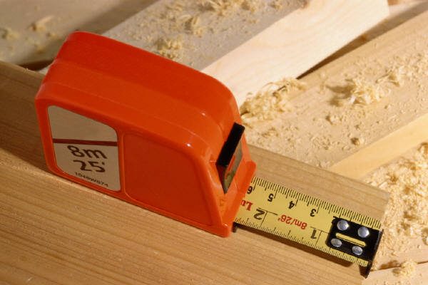
M - - r
Předchozí jednotky – nejednotné, nutnost zavedení jednotné míry
Jednotka METR - definice
  původně odvozena z rozměrů Země (v 18. století)
  vzdálenost rysek na platinoiridiové tyči
  dnes – odvození od r y - - - - -i sv - - la
  Definice metru

Slide 5
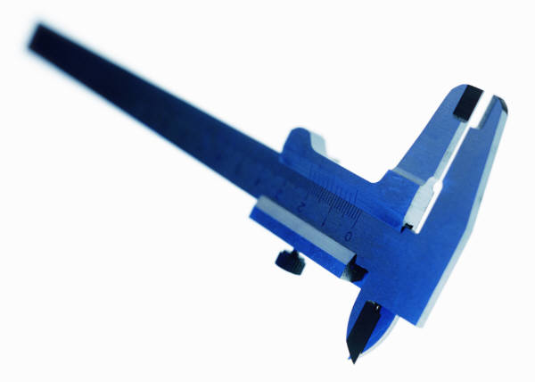
Měření délky
Měřit = znamená zjisti počet jednotek
Používáme měřidla
  se s - u – n - - í
  d – g – t - - - í (číslicová)

Slide 6

Měřidla se stupnicí
p - - - o
k - - - - - - - -ý metr
p - - - - - é m - - - - - o
s - - - - - - í m - - r

Slide 7
Způsob měření
Přiložíme měřidlo n - - -u na začátek měřeného úseku tělesa
Měřidlo se předmětu dotýká po celé d - - -e
Uvědomíme si j - - - - - - y
Zjistíme údaj na s - - - - - - i, který je na konci tělesa – díváme se ko - - o
Přečteme na stupnici nej - - - -ší d-l-k

Slide 8
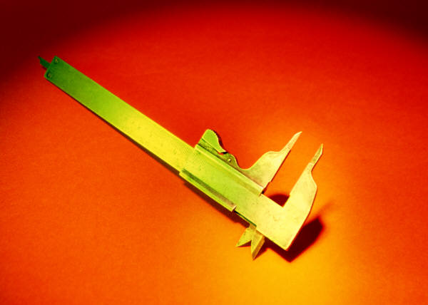
D - g - t - l - í měřidla
Čtení na stupnici některých měřidel je obtížné (m - - - - - - - r, p - - - - - é měřidlo)
  měřidla se vybavují elektronickým obvodem
  údaje se zobrazí na displeji
  zvýšení přesnosti měření (s-t-ny i t-s-c-ny milimetru)

Slide 9
Určení s-i-l-ho směru
O - - - - - - E
  těžký kovový válec zavěšený na provázku
  na dolním konci je špička, kterou je možné udělat značku

Slide 10
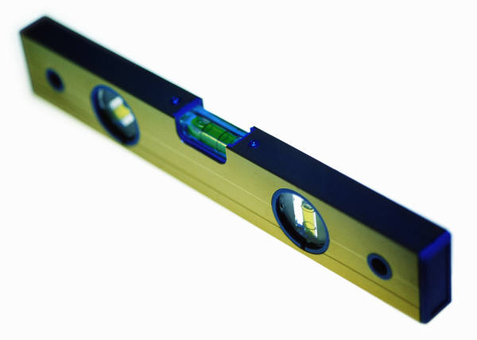
Určení vo - - rov – é - o směru
V - - - - - - A = l - - - - a
  ve dřevěném či kovovém hranolu – uzavřená skleněná trubička s kapalinou
  v kapalině – bublina vzduchu
  je-li bublina mezi ryskami – vodorovný směr
Notes:
Obr.-kniha fyzika v praxi

Slide 11
Zápis
Základní jednotka délky – metr – je dnes odvozena od rychlosti světla ve vakuu.
Pro běžná měření délky se používá pravítko, posuvné měřidlo, mikrometr, skládací metr a krejčovský metr.
Moderní zařízení k měření délky bývají vybavena číslicovým zobrazením měřené délky – digitální měřidla.

Slide 12
Otázky a úkoly
Změř krejčovským metrem obvod hrudníku, hlavy, pasu.
Změř pásmem délku a šířku učebny.
Změř pravítkem rozměry předmětů na lavici.
Proč atleti při běhu na 400 metrů nestartují z jedné čáry?

Slide 13
Řešení
Závodníci běží v drahách.
  délka celého oválu se pro jednotlivé dráhy mění, 400 metrů má pouze vnitřní dráha
  vnější dráhy jsou stále delší, proto je start posunutý o příslušnou vzdálenost
Notes:
Obrázky použity z knihy fyzika kolem nás

Slide 14
Anotace
Formát výukového materiálu v digitální podobě | Power Point 2010 (.pptx)
Obsah vzdělávacího materiálu | Otázky a úkoly
Rozsah vzdělávacího materiálu | Počet obrazovek: 12
Způsob práce žáků | Samostatná práce, práce ve skupinkách
Další poznámky autora | Interaktivní tabule
Zdroje
Zdroje textů a obrázků - klipart – www.office.microsoft.com

